Slide 1
Diplomová práce – úvodní zarámování
Diplomová práce je jednou z největších digitálních stop, které po sobě zanecháte.

Slide 2
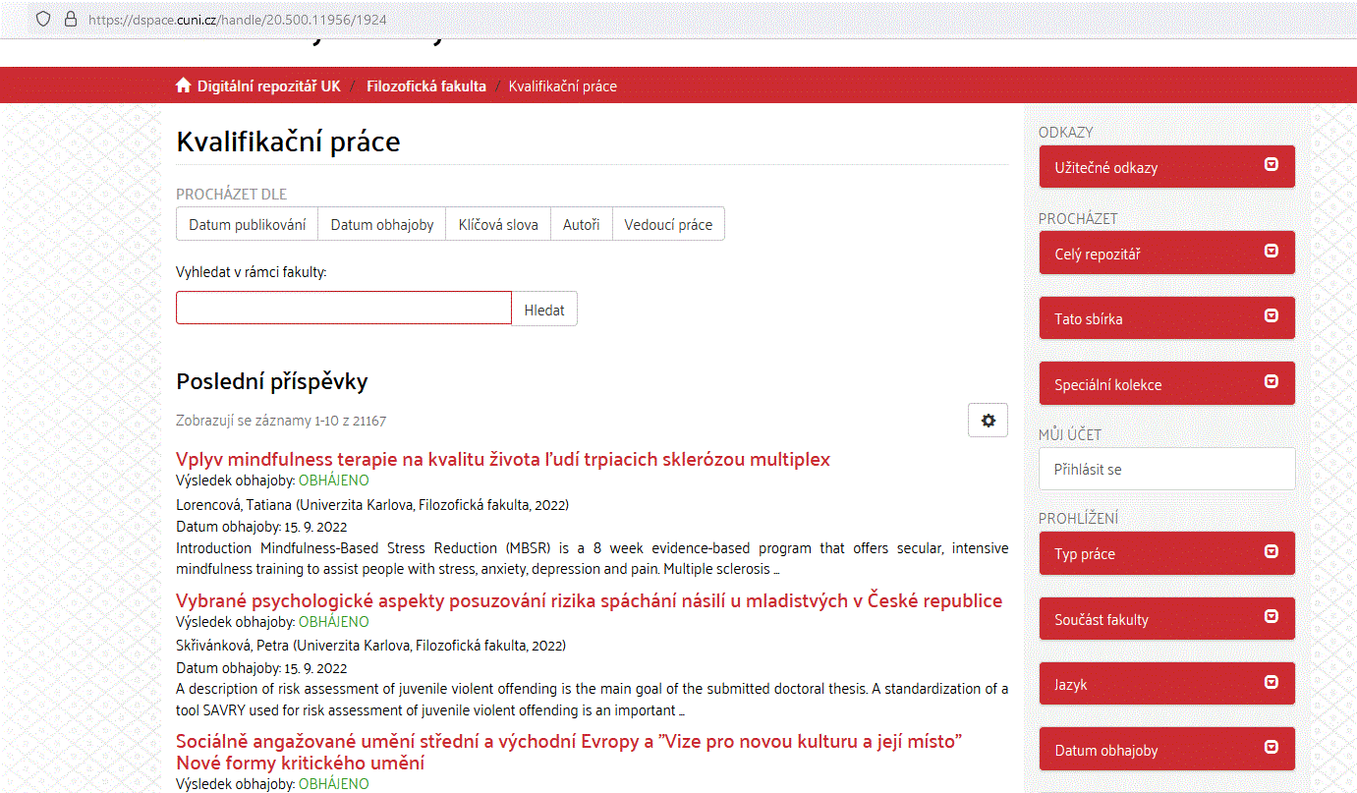
Formální cíl
1) Ocitnout se na seznamu:
https://uclk.ff.cuni.cz/studium/navazujici-magisterske-studium/diplomova-prace/
2) Mít práci uloženu v Digitálním repozitáři UK:

Slide 3
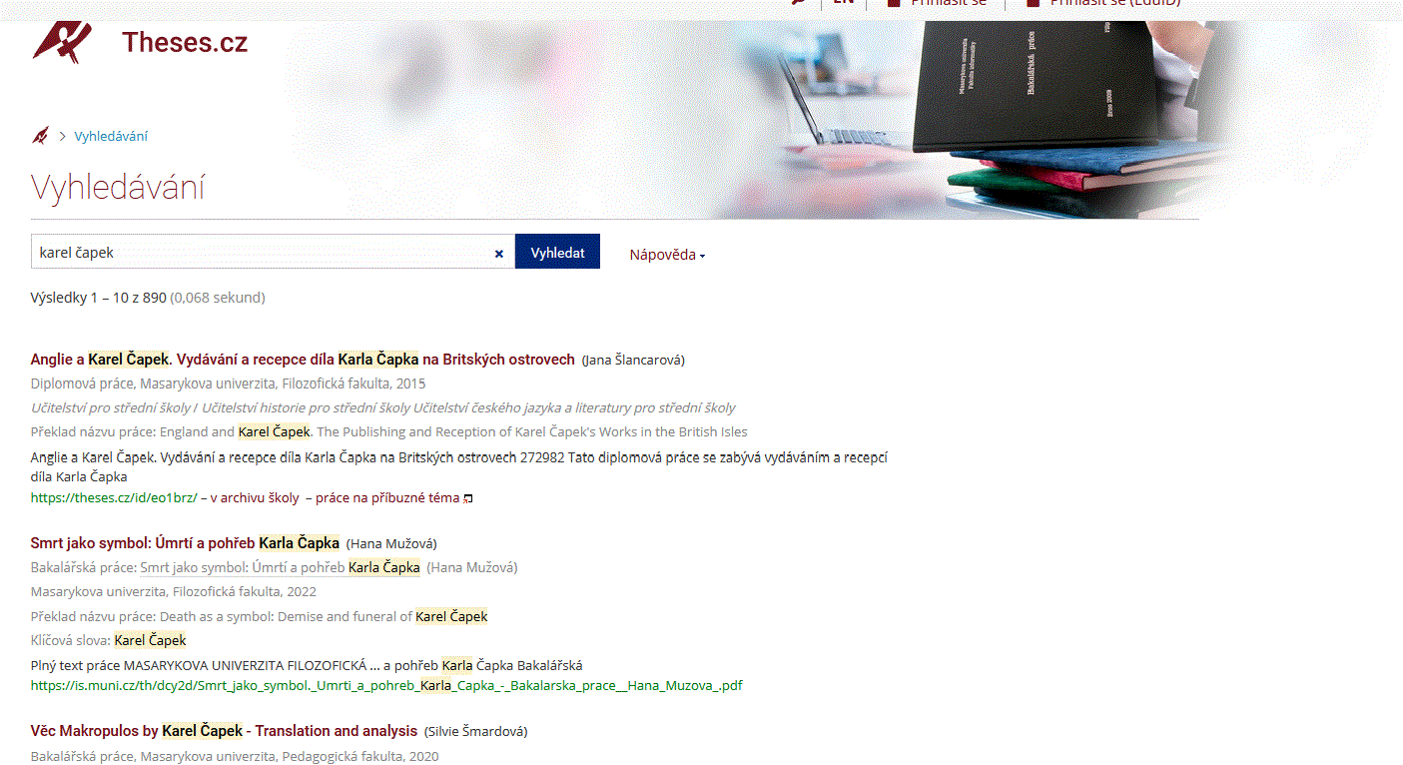
Kroky Na cestě k tématu a způsobu řešení
Databáze kvalifikačních prací Theses.cz:

Slide 4
Kroky Na cestě k tématu a způsobu řešení II
Preventivní prohlídky:
1) FOLTÝNEK, Tomáš a kol.: Jak se vyhnout plagiátorství: Příručka pro studenty. Praha: Univerzita Karlova, Karolinum, 2020. Ke stažení na https://www.akademickaetika.cz/static/soubory/stranka-36/jak-se-vyhnout-plagiatorstvi-prirucka-pro-studenty-23.pdf
2) MACH, Jan; FOLTÝNEK, Tomáš: Jak předcházet psaní prací na zakázku. Praha: Univerzita Karlova, Karolinum 2021. Ke stažení na https://www.akademickaetika.cz/static/soubory/stranka-70/prirucka-jak-predchazet-psani-praci-na-zakazku-30.pdf
3) Dibuszová, Eva a kol.: Průvodce legálním užíváním obrazových a jiných netextových zdrojů: Jak to dělat správně. Praha: VŠCHT, 2021. Ke stažení na http://147.33.74.135/knihy/uid_isbn-978-80-7592-115-4/978-80-7592-115-4.pdf

Slide 5
Opory na cestu
Citační norma CSN ISO 690 (z roku 2011) – výklad a poté zřetelné příklady bibliografického údaje pro všechny typy médií a zdrojů na s. 23-27: https://www.citace.com/CSN-ISO-690.pdf
Web ÚČLK: Kritéria ÚČLK pro hodnocení diplomové práce
Web FF UK: Metodické pokyny – doporučená formální úprava závěrečné kvalifikační práce
Web ÚČLK: Diplomová práce / Pokyny pro psaní a formální úpravu
Petr Bauman, Tomáš Veber: Metodická pomůcka ke zpracování závěrečných prací. České Budějovice, Nakladatelství Jihočeské univerzity, 2020.

Slide 6
Opory na cestu
Frascati manuál (metodika sběru statistik o výzkumu a vývoji, vydala Organizace pro hospodářskou spolupráci a rozvoj
Aby byla činnost hodnocena jako činnost výzkumu a vývoje, musí splňovat pět základních kritérií.
Činnost musí:
• obsahovat prvek novosti
• být kreativní/tvůrčí
• obsahovat prvek nejistoty
• být systematická
• být převoditelná a/nebo reprodukovatelná.
Bod 3: Výzkumná nejistota
(něco víc než „výzkumná otázka“ a něco jiného než „rizika“)
Nejistota ohledně konečného výsledku (prvek nejistoty)
VaV zahrnuje prvek nejistoty, který má více dimenzí. Na počátku VaV projektu nemohou být přesně stanoveny druh výstupu a náklady (včetně časové dotace) ve vztahu k cílům. V případě základního výzkumu, jehož cílem je rozšířit hranice formálního poznání, se všeobecně uznává, že existuje možnost nedosažení zamýšlených výsledků. Například výzkumnému projektu se může podařit eliminovat řadu konkurenčních hypotéz, ale ne všechny z nich. Pro VaV obecně platí, že zde existuje prvek nejistoty ohledně nákladů a času, potřebných k dosažení očekávaných výsledků, stejně jako toho, zda jeho cílů může být vůbec v nějakém stupni dosaženo. Například prvek nejistoty je klíčovým kritériem při rozlišení mezi výzkumem a vývojem prototypů (modelů používaných k testování technických konceptů a technologií s vysokým rizikem neúspěchu, pokud jde o použitelnost), a nevývojovým zhotovováním prototypů (předvýrobních jednotek použitých k získání technických nebo právních certifikací)

Slide 7
Nebezpečí na cestě: Blud o povinné teoretické a praktické části práce
Na našich oborech neexistuje, že by:
A) práce musela mít samostatnou teoretickou a praktickou část;
B) tyto dvě části musely následovat za sebou v daném pořadí;
C) musely mít nějak stanovenou velikostní proporci/poměr.

Slide 8
Koncipování půdorysu práce
Návaznost myšlenkových kroků:
(1) cíle práce;
z cílů vyplývající (2) výzkumné otázky;
na jejichž základě je proveden (3) rozbor výzkumných a analytických metod, které by bylo možné využít k dosažení cíle, a obhájení použité metody;
(4) přesný popis metodického postupu, který byl při psaní práce využit.
Základem je tedy účel a cíl práce.
Z něho plyne pak i představa modelového čtenáře. Tím není „lidstvo“ ani „naši lidi“ (A. Babiš), ale zvrstvená identita bytosti, která se skládá z:
A) vámi zvoleného člena ústavu jako možného oponenta;
B) odborné veřejnosti;
C) dalších autorů podobných kvalifikačních prací

Slide 9
Proč je koherentní představa modelového čtenáře důležitá?
Barbora a Julka jsou kamarádky, Barbora má tři děti a čeká čtvrté, Julka se právě sezdala. Oběma fárají muži v dole, dohromady je svede solná pouť do Wieliczky. Přátelství vzkvétá z utrpení jedné z nich a provází je osudem napříč dějinami i smutky, které je na životní cestě čekají. Ludwika, malého chlapce, pronásleduje děsivý sen, zmeškal pohřeb své maminky, probouzí se klidný, je to jen sen, na pohřbu přece byl. Pro všechny se hybatelem propletence stane právě rok 1894, Ludwik přijde o otce, Barbora o muže a syna a opouští s dcerami, z nichž prostřední je Barka, svůj domov. Julka se vzdorně rozhodne najít štěstí a utíká před vlastní životní katastrofou do Ostravy. Kostel se šikmí.
Zásadní a určující pro dynamiku vyprávění je především jazyk. Místy pracuje autorka se slezským nářečím, které vkládá do přímých řečí a zabarvené pojmy, slangismy či německé a polské výrazy, odlišuje kurzivou. Celá narace je výjimečně vystavěná a jazykový kód si drží poutavé tempo, které ani na chvíli neustává. Osudy jsou naturalistické a rozhodně nekontrastují s ničící a mizící krajinou. Světlá místa rezonují podobně jako těžební práce, která byla krutá a smrtelně nebezpečná, přesto přinášela vytoužené peníze.
Dva po sobě následující odstavce z Karin Vápeníková recenze Šikmý kostel (https://www.knihydobrovsky.cz/blog/recenze-sikmy-kostel )

